Slide 1
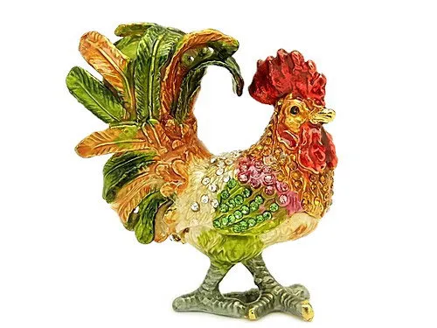
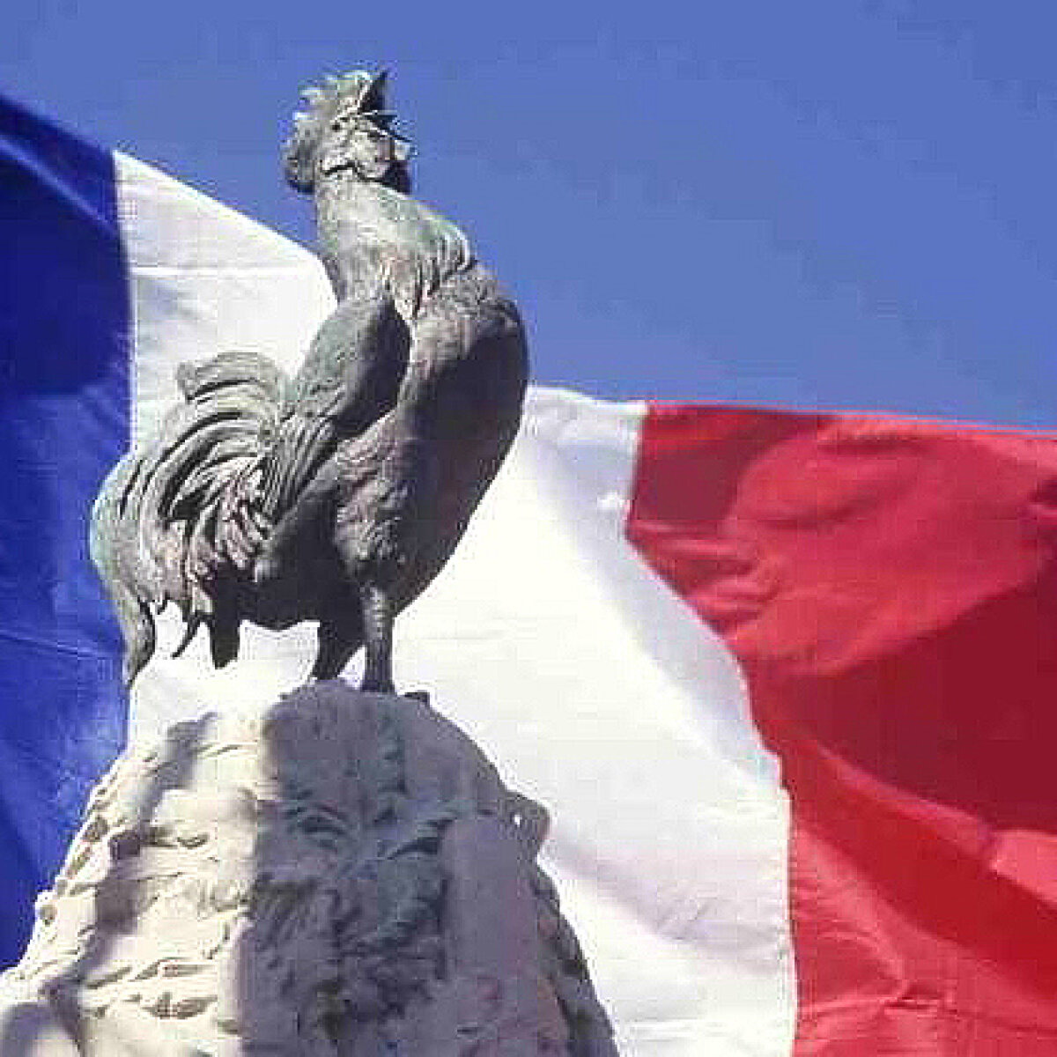
Галльський півень — національний символ французів.
Виконала студентка 32 групи ФІМ
Третяк Вероніка

Slide 2
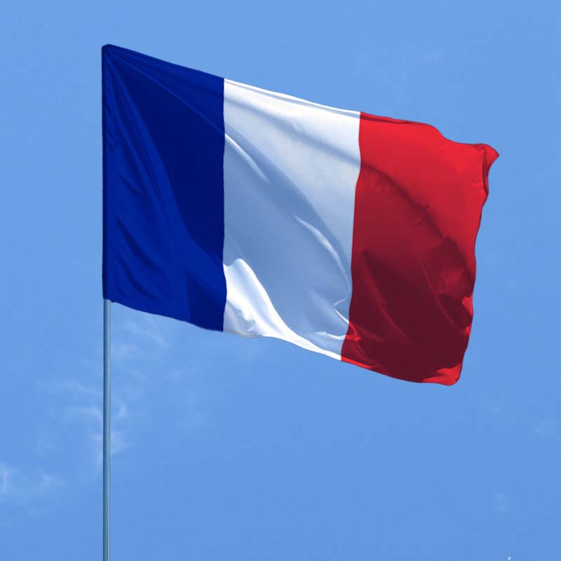
Франція – країна з впізнаваною символікою. Якщо їх прапор не відрізняється особливою оригінальністю, то вже герб держави переплутати неможливо. Галльський півень – унікальний символ, в жодній країні світу немає такої емблеми.

Slide 3
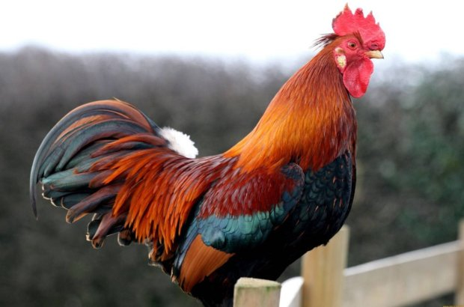
У давні часи територія сучасної Франції була зайнята кельтами, однак римляни називали цих людей галлами. В латинській мові слово “гал” випадково співпало зі значенням “півень”, і пишеться як gallus. В Епоху Відродження історики почали вказувати півня символом Франції.

Slide 4
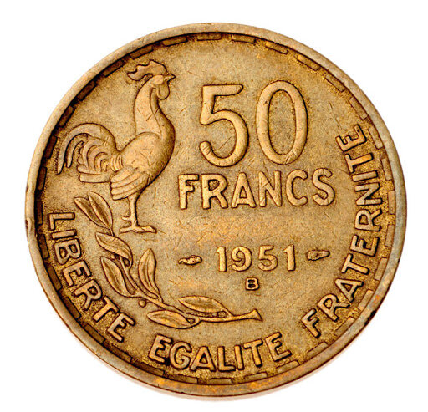
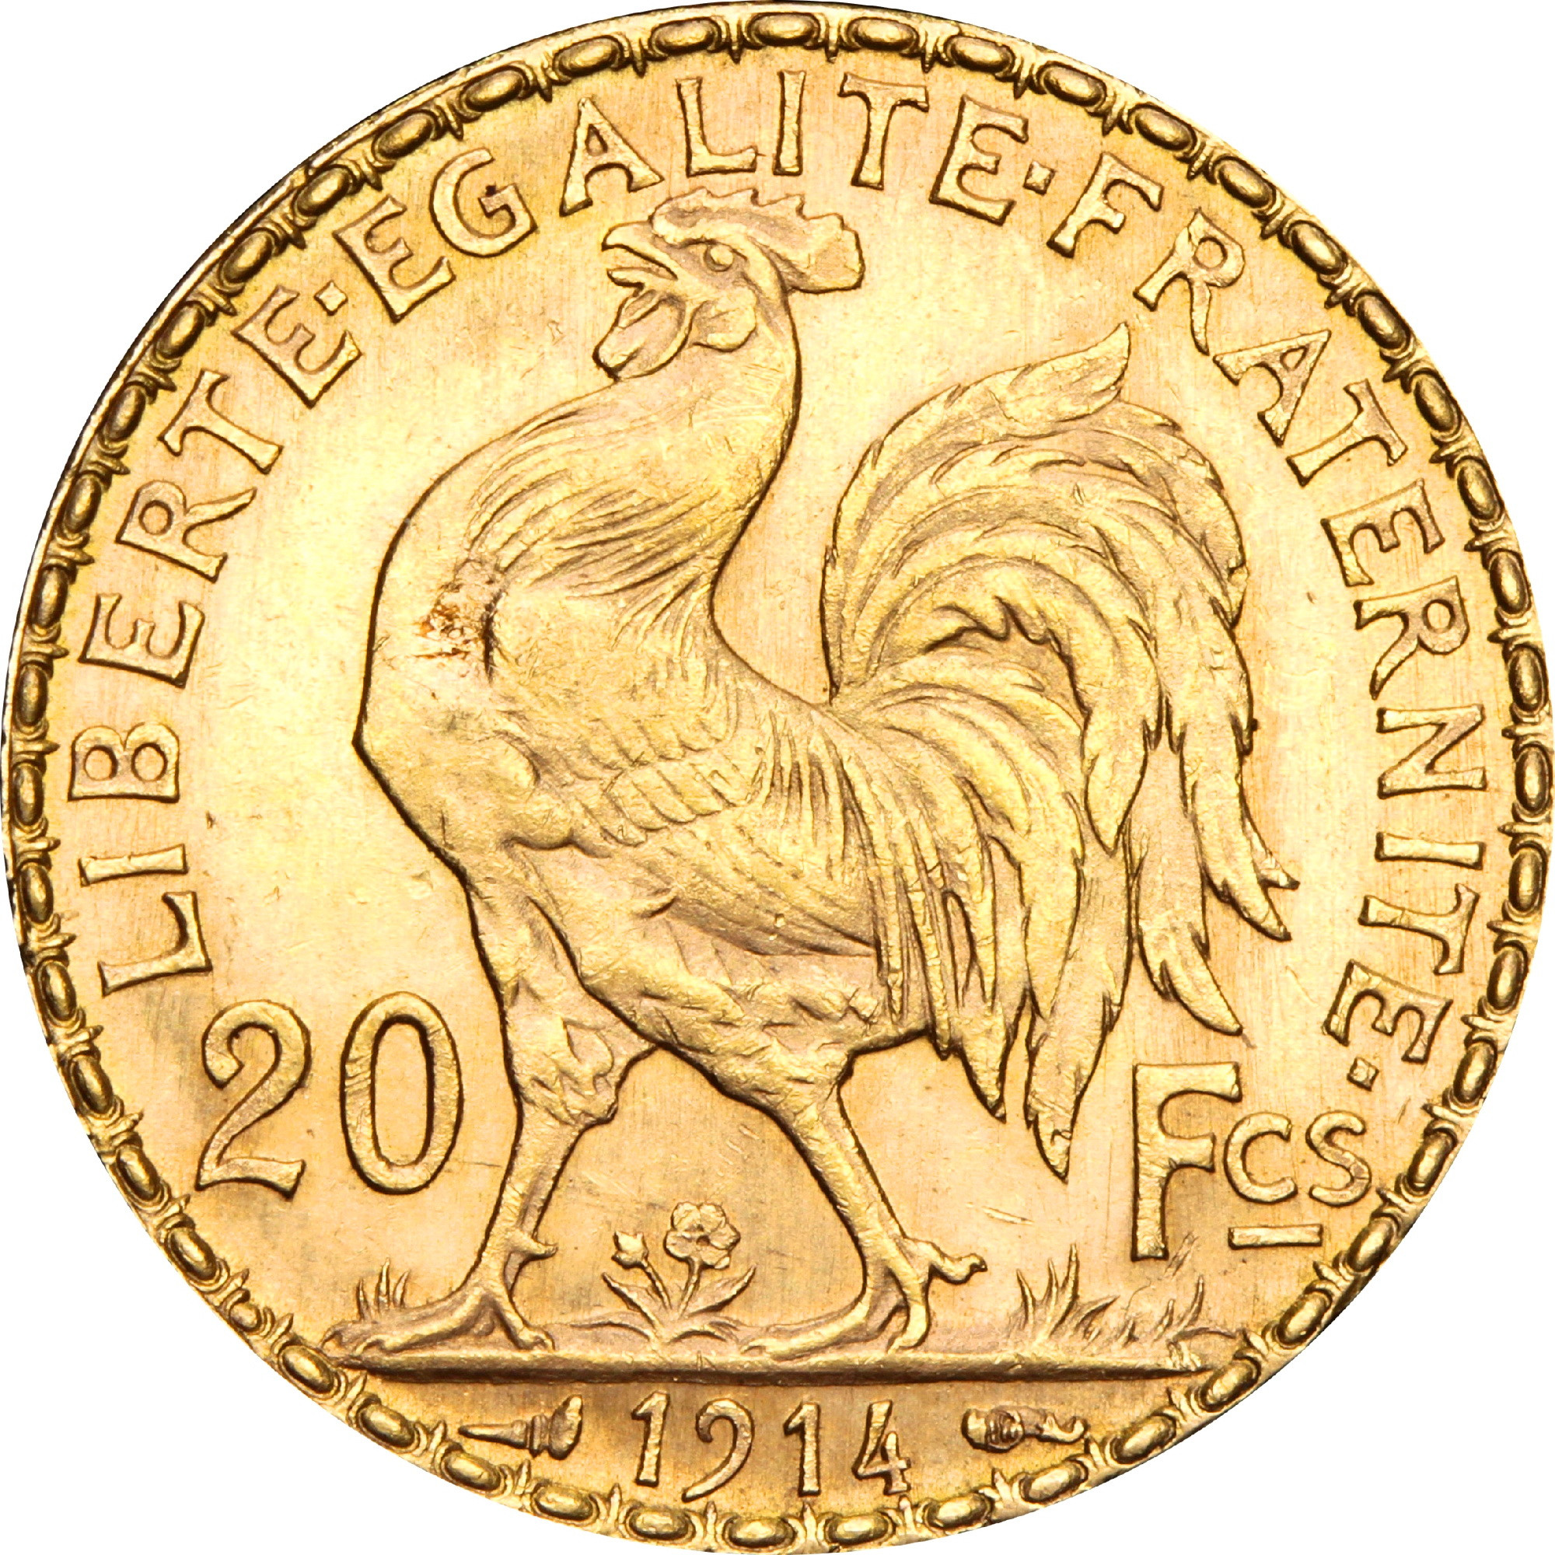
Спочатку на емблемі країни була намальована королівська лілія. Однак після Великої революції у Франції знову згадали про думку істориків Епохи Відродження, і нанесли на емблему того самого галльського півня, з яким ця країна асоціюється і донині. Тоді ж монетні двори почали випускати монети із зображенням цієї птиці.
Монета з галльським півнем

Slide 5
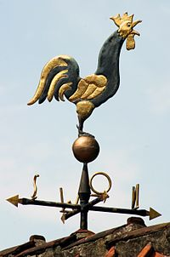
У XV столітті король Карл VIII вибрав зображення півня як одну з емблем Франції. Цьому передувало значне суспільне сприйняття цієї птахи, підживлюване релігійними віруваннями. Адже після значного роздвою християнства в час Середньовіччя — релігійними клерками частина вірувань та забобонів язичницьких часів переймалися та адаптувалися церквою. Так і гальського півня було персоніфіковано з символом воскресіння: як півень оголошує щоднини про прихід нового дня, так і християни чекають прихід того дня, коли Христос повернеться.
Галльський півень на даху

Slide 6
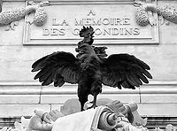
Гальський півень став символізувати провісника, який повинен пробудити тих, хто спить душею, хто лишається релігійно нестійким, наголошуючи про скорий прихід нового дня (месії). Крім того, церковники та побіжні люди пов'язували півня з історією про святого Петра, який, згідно з Євангелієм, повинен був «тричі відректися від Ісуса, перш ніж двічі заспіває півень». Таким чином, символічно, півень був свідком зради Петра, тому зображення півня часто розміщували на вежах, щоб нагадати чоловікам слабкість їхню духовну. А самих півнів персоніфікували з атрибут самого святого Петра, і до певної міри використовувалася, як релігійний символ, знак надії і віри.
Галльський півень на монументі жирондинцям

Slide 7
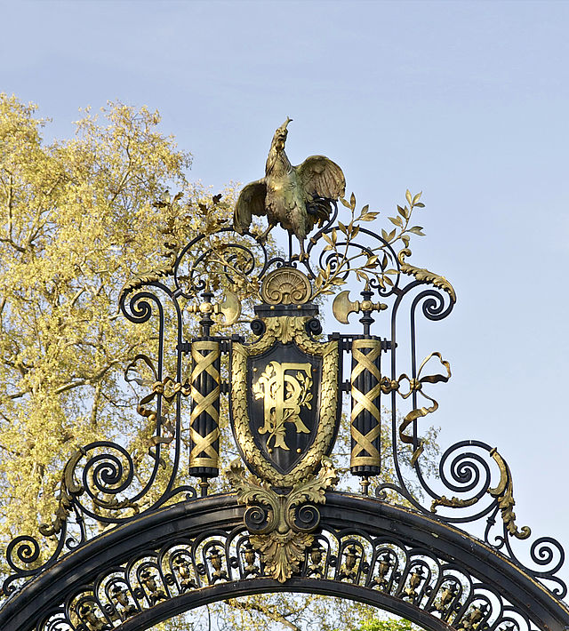
Оскільки в часи Середньовіччя центр християнства (Папський престол) знаходився в Франції, то й не дивно, що найбільша релігійність/побожність була саме в цих краях, а відтак, і в своїй набожності та послідовності миряни цілком переймали церковні посили. Одним з таких посилів і було сприйняття гальського півня, як вибраного птаха. І доволі часто знатні родини почали використовувати зображення півнів на своїх геральдичних щитах, фігурах, постаментах.

Slide 8
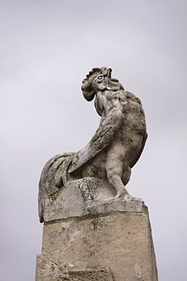
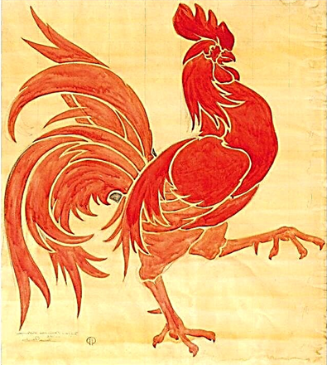
Незабаром, мода на цю птаху, переросла у звичку, яку неодноразово запримічали сусідні народи, які таким чином почали висловлювати своє ставлення до французів (де по дружньому, а де й вороже — чи то висміюючи, чи насміхаючись).

Slide 9
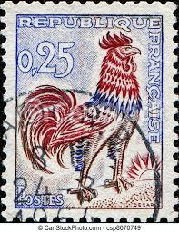
Незважаючи на те, що сучасні французи в більшості своїй не біловолосі, не носять дивних зачісок, дещо виразно ріднить їх з предками.
Французький характер - яскравий, динамічний, живий, в той час як більшість сусідніх народів володіє куди більш стриманим характером. Він один в один схожий з кельтськими звичаями, які добре символізує півень. Французи мають рішучістю і сміливістю, відрізняються навіть схильністю до бійок, але при цьому чарівні, ставний і галантні. Їх харизма не можна порівняти з сусідніми народами.

Slide 10
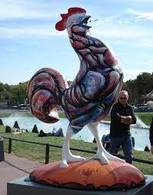
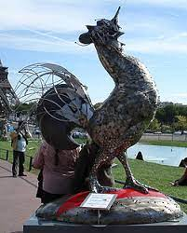
Символ півня щільно прижився у французькій середовищі, зображення цього птаха можна зустріти повсюдно. Навіть парки прикрашаються подібними квітковими композиціями - виконаними у формі півня. Французи шанують своє минуле і підтримують самобутність свого народу, що йде від його коренів. Вони навіть не ображаються на карикатури, які зображують людей у ​​вигляді цього птаха.

Slide 11
Таким чином, півень є символом Франції зовсім не випадково. У цієї країни два головних символу - лілія Бурбонів і півень, який дістався ще з галльських часів, і як свідчать деякі дослідники, шанувався задовго до зіткнення з Римом, до того, як цей народ отримав від римських солдатів своє образливе прізвисько, яке зумів носити з гордістю. Цей символ пройшов крізь століття, навіть через більш ніж два тисячоліття все одно залишився шановним, шанованим. Він символізує Францію точно так же, як Ейфелева вежа і інші її значущі пам'ятки.

